Slide 1

2 학기
JAVA Class
‘이것이 자바다 3판’
Made by Lewis 2024.09

Slide 2
Agenda
01
변수란?
- 데이터 저장 공간
02
정수, 문자, 실수, 논리, 문자열
변수란 무엇인가?
03
자동 / 강제 타입 변환
변수 종류
04
04
변수값 출력 및 입력 데이터 저장

Slide 3
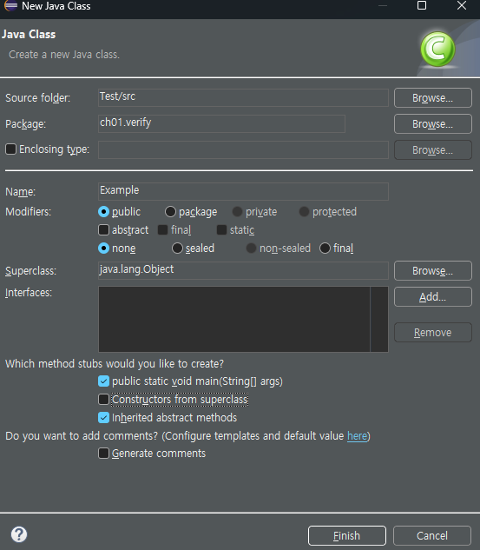
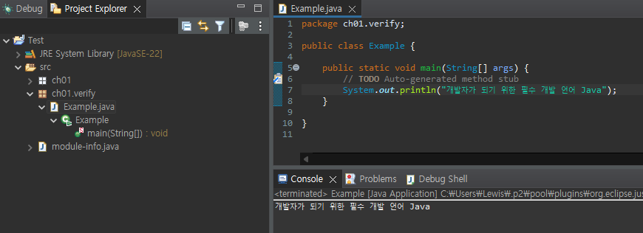
1장 확인 문제
Example.java 를 ch01.verify 에서 작성하라

Slide 4
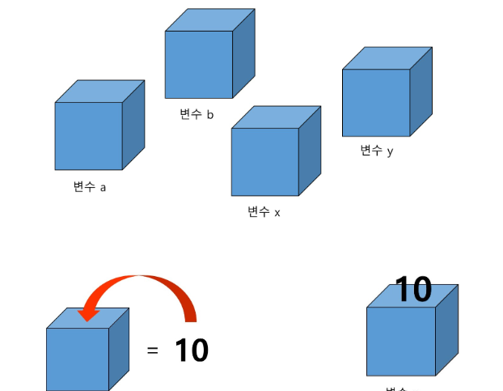
1.변수란 ?
- 하나의 값을 저장할 수 있는 메모리 번지에 붙여진 이름

Slide 5
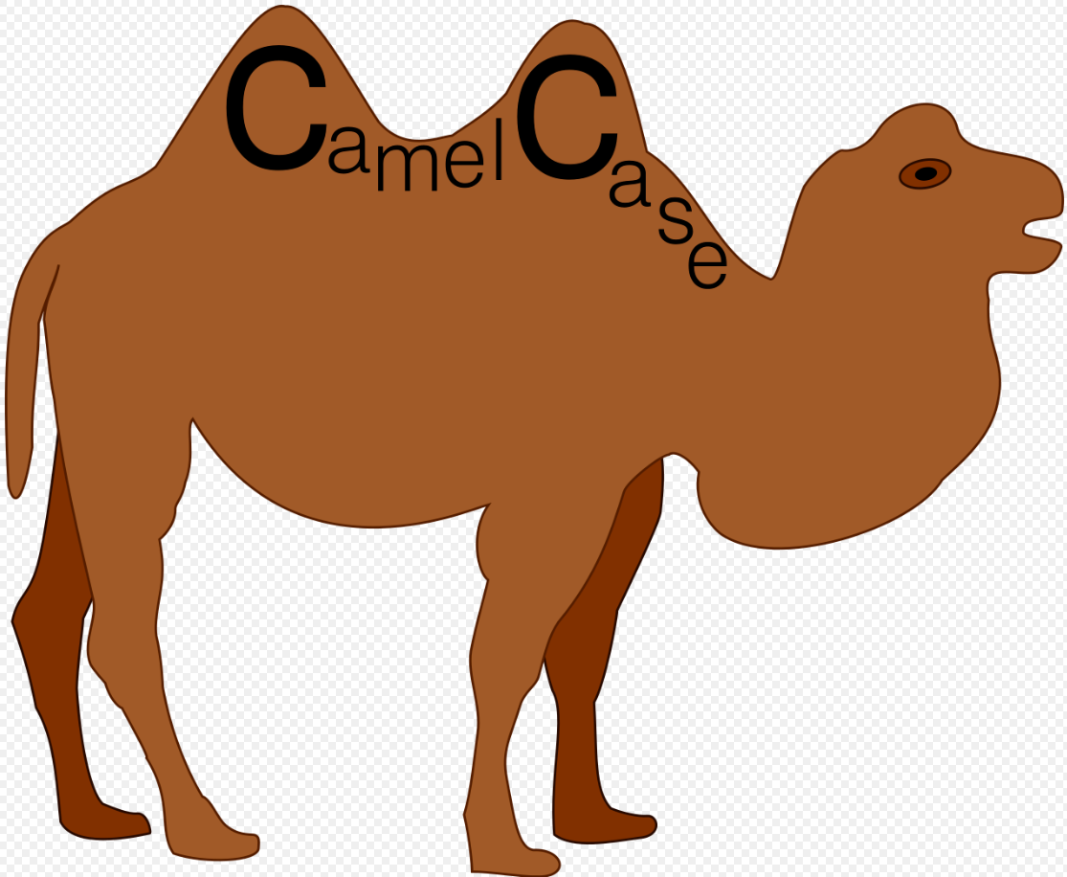
1.1 변수명 생성
- 첫 글자는 문자로 중간에 $, _ 포함 가능
- 변수 명은 카멜케이스로 이루어진 영문자
*카멜케이스 (Camel Case)
단어 연결 시 첫 글자를 제외한 각 단어의 첫 글자를 대문자로 표기하는 명명 규칙
int iCheckPoint; bool bCanMove;
*파스칼 케이스(pascal case)
카멜케이스와 비슷하지만 첫 단어의 첫 글자도 대문자로 표기
class FirstClass;

Slide 6
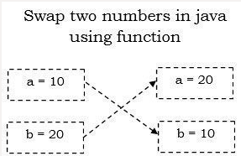
1.2 변수초기화
------------------------------------------------------------------------------
int iValue;
int iResult = iValue + 10; iResult 결과 값은 ??
p. 39 VariableInitalizationExample.java
VariableUseExample.java
------------------------------------------------------------------------------
변수 스왑핑
p.40 VariableExchangeExample.java
------------------------------------------------------------------------------
char cStep = ‘ ‘; ➔ 공백을 추가해서 초기화

Slide 7
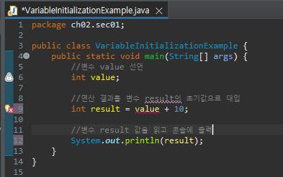
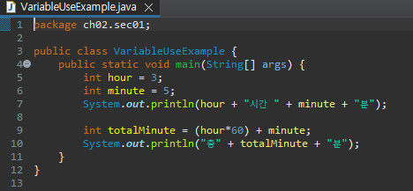
1.2 변수초기화
p. 39 VariableInitalizationExample.java

Slide 8
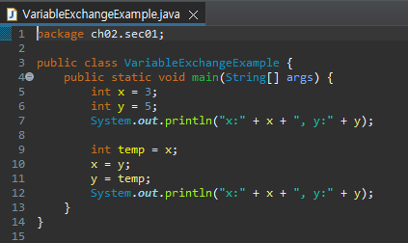
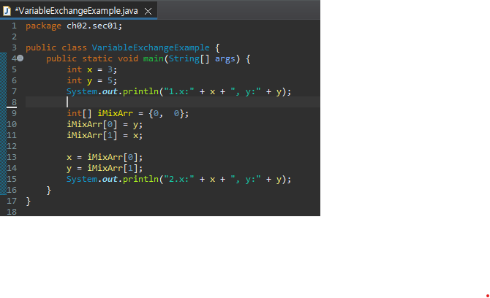
변수값 스와핑
p. 40 VariableExchangeExample.java

Slide 9
2.변수 타입
변수 구분 | 기본 타입 | 메모리 크기
정수 | byte, char, short, int, long | 1 byte 2 byte 4 byte 8 byte
실수 | float, double | 4 byte 8 byte
논리 값 | boolean | 1 byte
문자열 | string

Slide 10
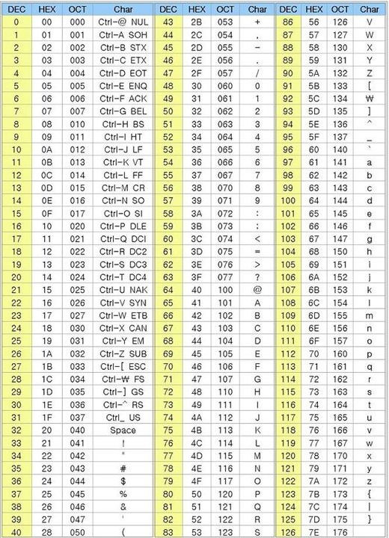
* 아스키 코드표
변수 타입
Section Break
10 min

Slide 11
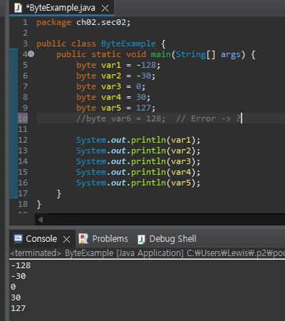
정수 타입
p. 44 ByteExample.java
//byte var6 = 128; // Error -> ?

Slide 12
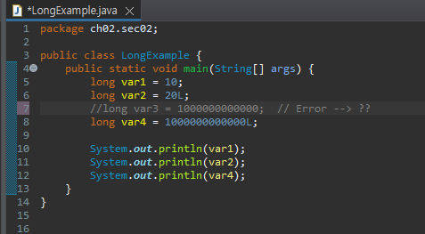
정수 타입
p. 45 LongExample.java
//long var3 = 1000000000000; // Error --> ??

Slide 13
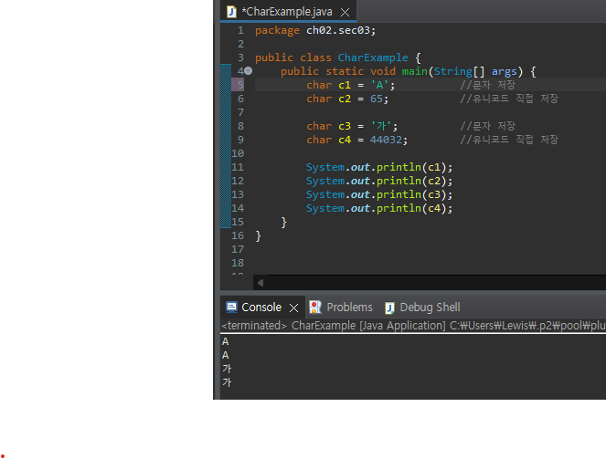
정수 타입
p. 46 CharExample.java
char 변수 초기화
char cInit = ‘’; (X)
char cInit = ‘ ‘;

Slide 14
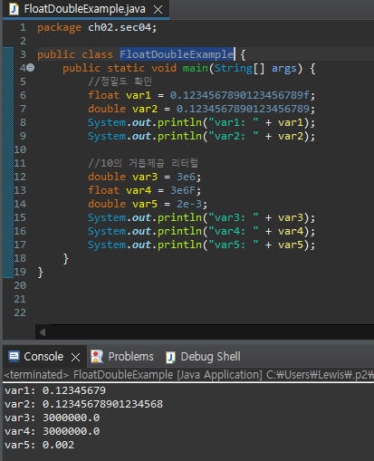
실수 타입
float -> 소수점 7자리, 변수값 뒤에 F, f 를 붙여 명확히 한다.
double -> 소수점 15자리
p. 49 FloatDoubleExample.java

Slide 15
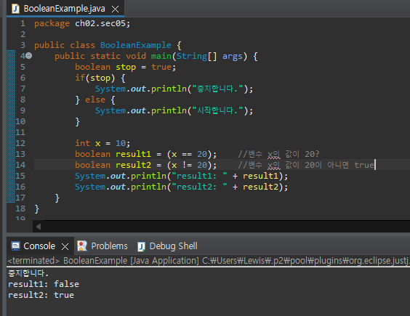
논리 타입
참 거짓 판단 값
p. 50 BooleanExample.java

Slide 16
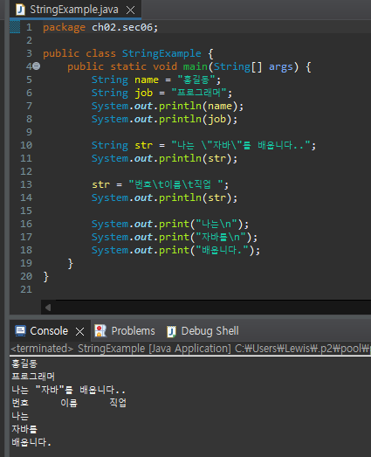
문자열 타입
“” 로 감싼 여러 개의 문자값
이스케이프 문자
\” : “문자 포함
\’ : ‘ 문자 포함
\\ : \ 문자 포함
\t : 탭 만큼 띄움
\n : 줄바꿈
\r : 캐리지 리턴
p. 52 StringExample.java

Slide 17
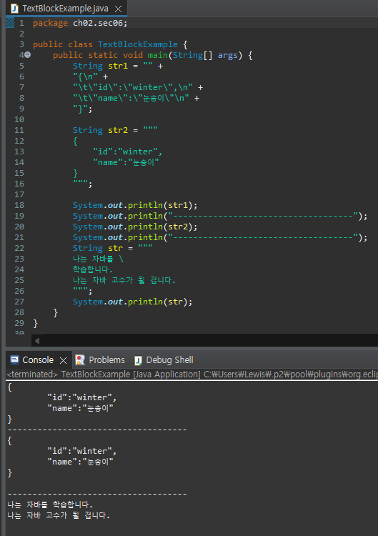
문자열 타입
- 텍스트 블록 설정
p. 53 TextBlockExample.java

Slide 18
3.자동 타입 변환
- 변수의 허용 범위가 작은 타입이 허용 범위가 큰 타입으로 자동 대체
Byte < short, char < int < long < float < double
byte 타입은 char 타입으로 자동변환 안됨 => char 타입은 음수 값이 없다
byte bVal = 65;
char chVal = bVal; → Error

Slide 19
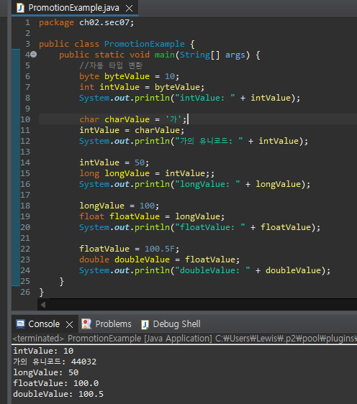
자동 타입 변환
p. 56 PromotionExample.java

Slide 20
강제 타입 변환
- 큰 허용 범위의 변수를 작은 허용범위 타입으로 쪼개어서 저장하는 것
Byte < short, char < int < long < float < double
int -> byte
int iVal = 65;
byte bVal = (byte)iVal;
long -> int
long lValue = 300;
int iVal = (int)lValue;
int -> char
int iVal = 65;
char cValue = (char)iVal; // cValue == ‘A’;
실수 -> int
doble dVal = 3.14;
int iVal = (int) dVal; // iVal == 3;

Slide 21
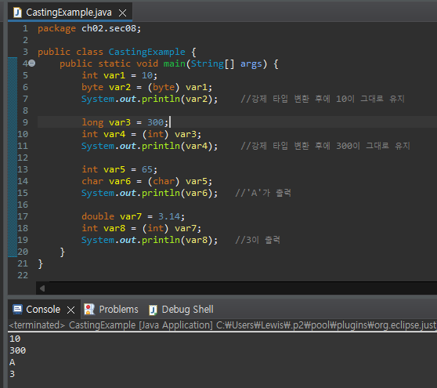
강제 타입 변환
p. 60 CastingExample.java

Slide 22
연산식에서 타입 변환
* 변수타입 변수1 = 변수2 연산식 변수3;
1. 변수2, 변수3의 변수 타입이 변수1 의 타입 보다 작은 경우 변수1의 타입으로 자동 변환 된다.
2. 변수2, 변수3의 변수 타입이 변수1 의 타입 보다 큰 경우 각 항목의 값을 변수1의 타입으로 강제 형변환 하여 연산 한다.

Slide 23
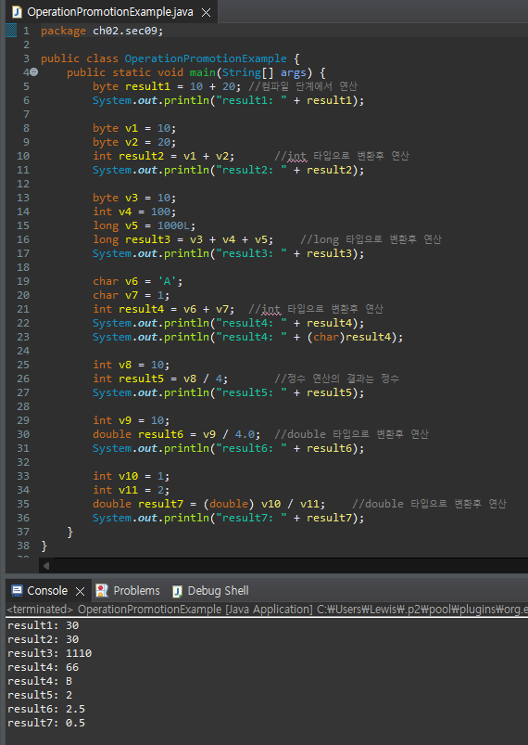
연산식에서 타입 변환
p. 64 OperationPromotionExample.java

Slide 24
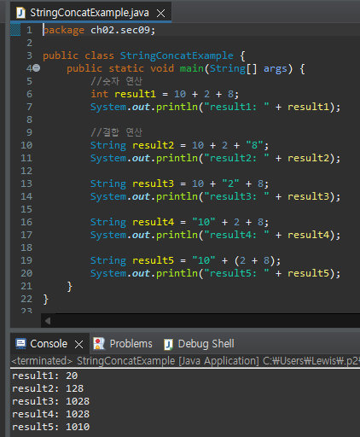
p. 66 OperationPromotionExample.java
JAVA 에서의 ‘+’ 기능
int iVar = 3 + 5; ➔ ?
String sVal = “3” + 7; ➔ ?

Slide 25
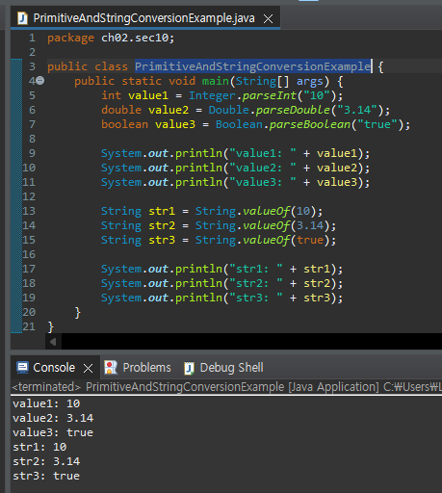
p. 67 PrimitiveAndStringConversionExample.java
문자열 변환
String -> byte : Byte.parseByte();
String -> short : Byte.parseShort();
String -> int : Byte.parseInt();
String -> long : Byte.parseLong();
String -> float : Byte.parseFloat();
String -> double : Byte.parseDouble();
String -> boolean : Byte.parseBoolean();
String.valueOf(true);

Slide 26
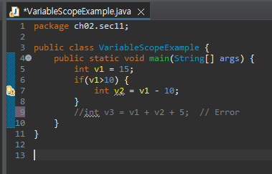
변수의 사용 범위
- 자신의 블록 내부에서만 사용 가능
p. 69 VariableScopeExample.java

Slide 27
4. 변수값 출력
printf(“형식 문자열”, 값1, 값2…..);
System.out.println(“나이 : %d”, 25);
%b | boolean 형식으로 출력
%d | 정수 형식으로 출력
%o | 8진수 정수의 형식으로 출력
%x 또는 %X | 16진수 정수의 형식으로 출력
%f | 소수점 형식으로 출력
%c | 문자형식으로 출력
%s | 문자열 형식으로 출력
%n | 줄바꿈 기능
%e 또는 %E | 지수 표현식의 형식으로 출력

Slide 28
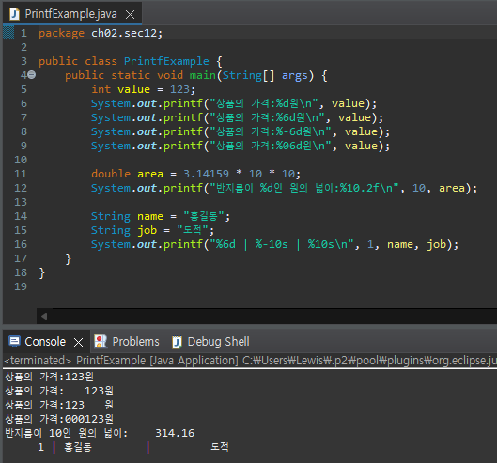
4.1 변수값 출력
p. 71 PrintfExample.java

Slide 29
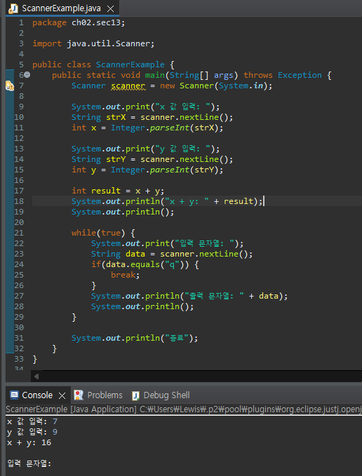
4.1 키보드 입력
// 1. 객체 생성
Scanner scanner = new Scanner(System.in);
// 2. 데이터 입력
String inputData = scanner.nextLine();
p. 73 ScannerExample.java

Slide 30
Section Break
10 min

